Slide 1
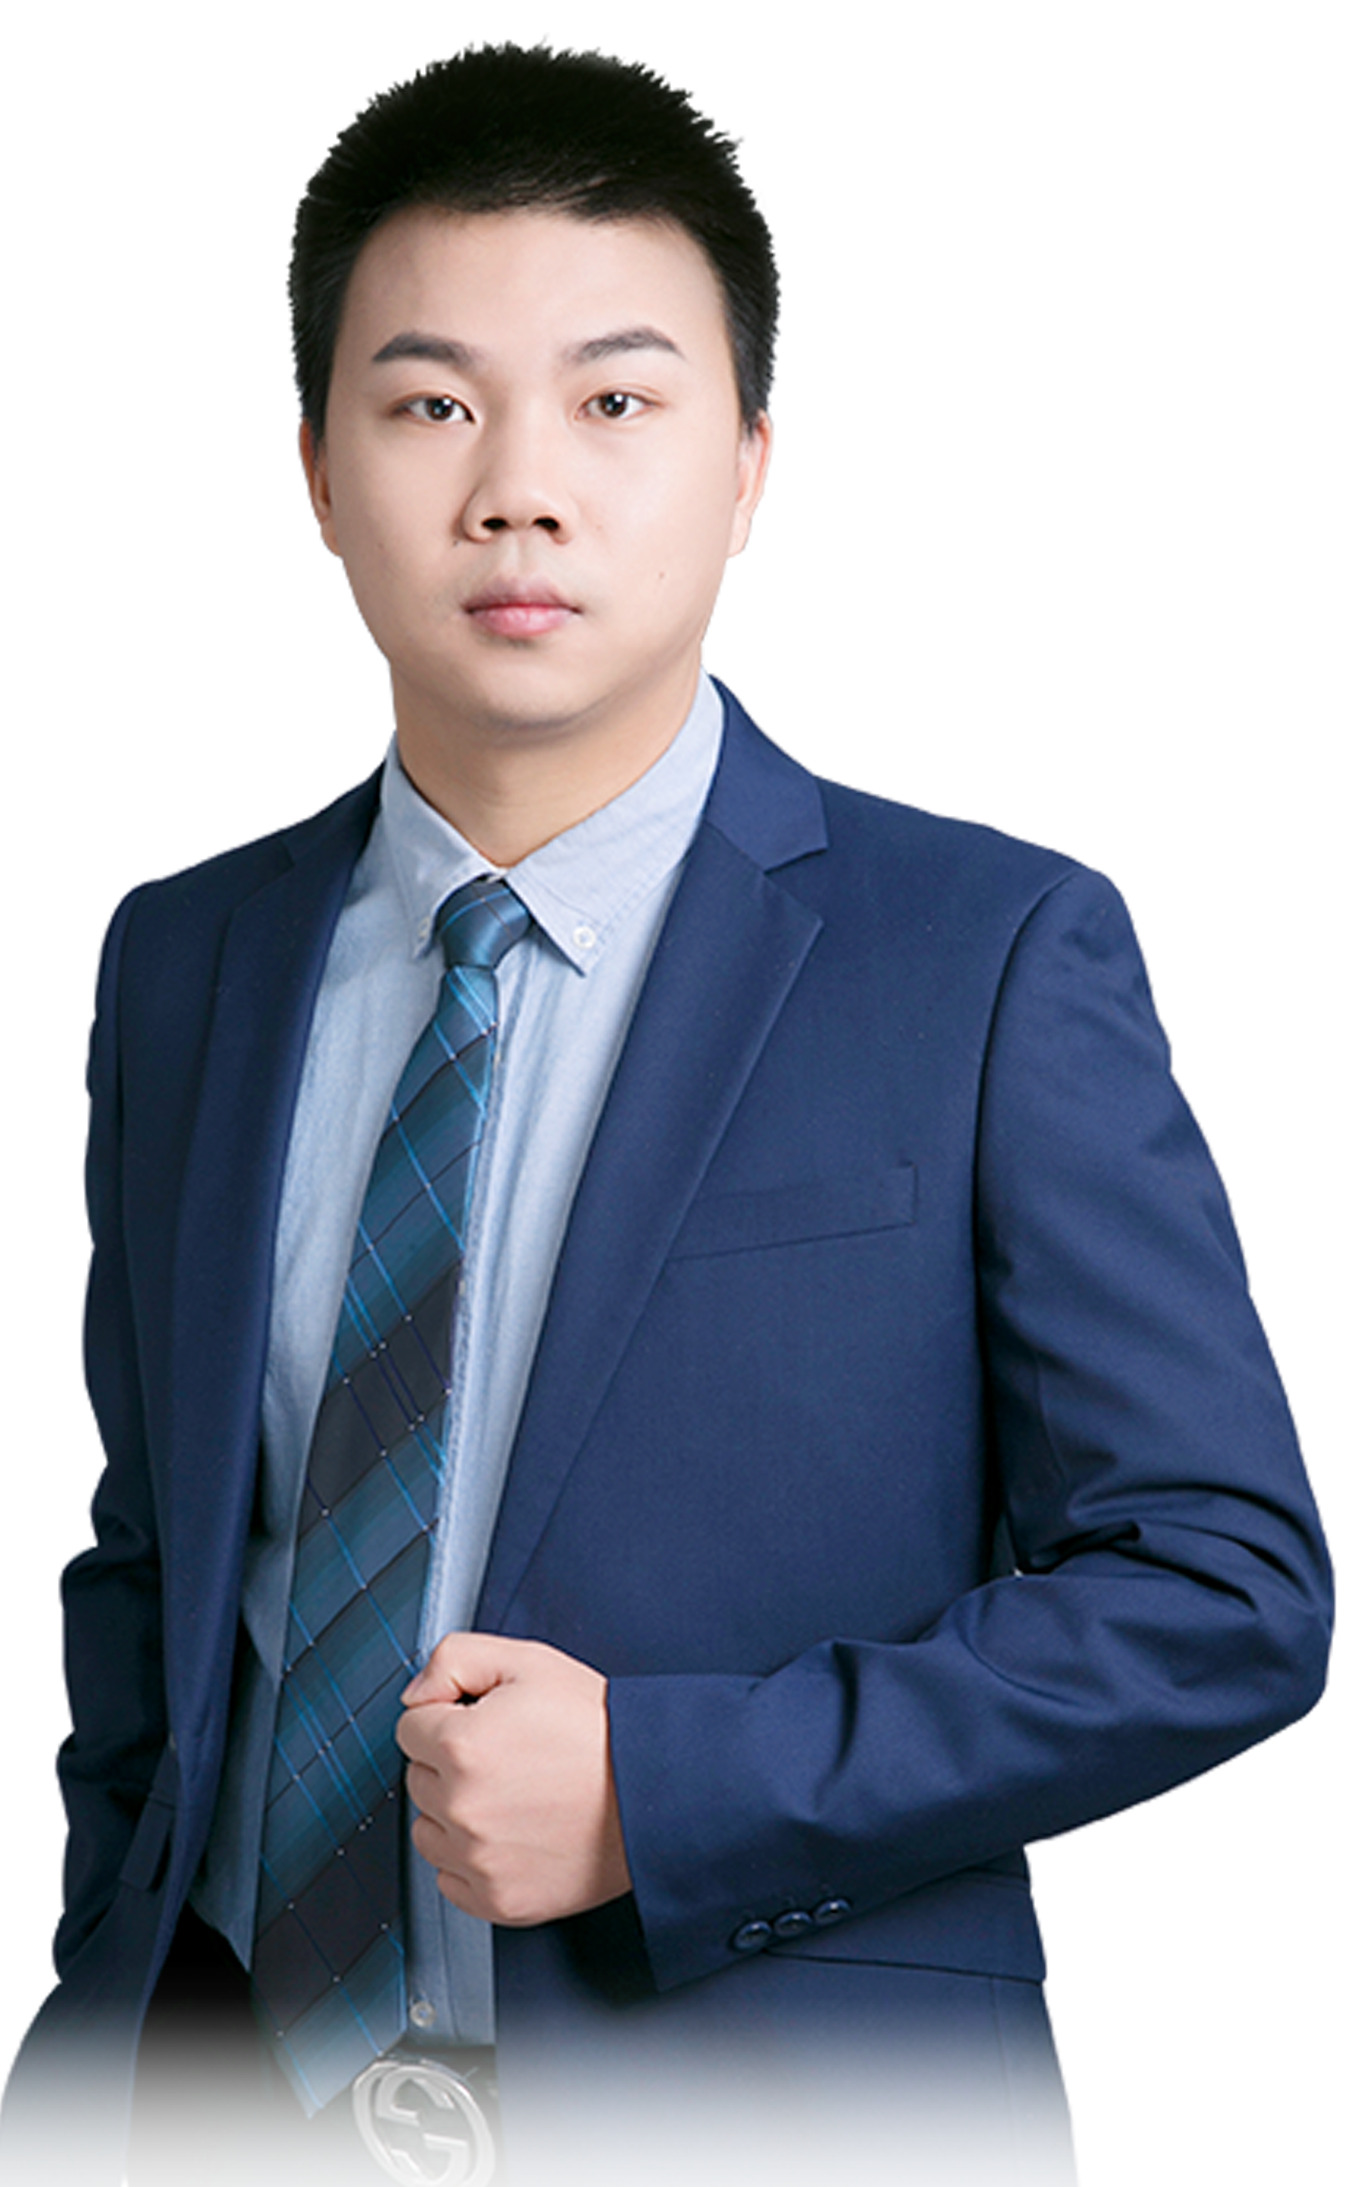
再谈国家队
紧跟大佬步伐
4月24日 20:15
许 为
执业编号:A1120619060011
经传多赢资深投顾，具有10年以上的从业研究经验，对A股均有较专业的研究。擅长以技术面为主，以政策，消息为辅挖掘市场热点投资机会，独创主力操盘三步曲，机构跟盘以及准确把握个股启动节奏和上涨空间判断！投资风格偏理性，顺势而为！

Slide 2
再谈国家队
紧跟大佬步伐
4月24日 20:15
许 为
执业编号:A1120619060011
经传多赢资深投顾，具有10年以上的从业研究经验，对A股均有较专业的研究。擅长以技术面为主，以政策，消息为辅挖掘市场热点投资机会，独创主力操盘三步曲，机构跟盘以及准确把握个股启动节奏和上涨空间判断！投资风格偏理性，顺势而为！

Slide 3
0 1
大盘分析
0 2
国家队回顾
0 3
国家队操作
0 4
国家队总结

Slide 4
PART 01
大盘分析

Slide 5
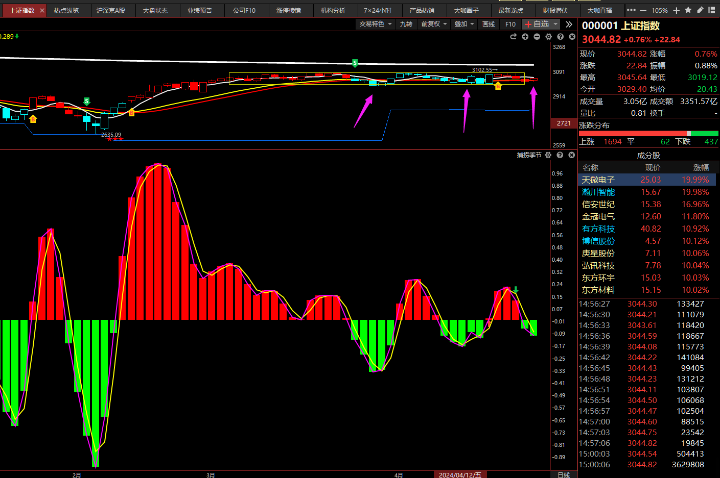
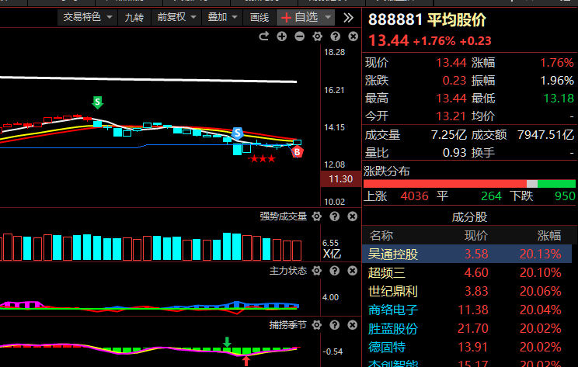
上证指数围绕3000-3100点震荡，智能交易线上移，预示着短期金叉机会
平均股价智能交易线B点，周线上证指数+平均股价都是死叉末端，四月份暴雷结束后，迎来周线金叉

Slide 6
李强在听取讲座和交流发言后指出，资本市场是现代金融体系的重要组成部分。党的十八大以来，我国资本市场加快发展，在促进资源优化配置、支持科技创新、推动经济社会发展等方面发挥了重要作用。做好资本市场工作，既有很强的综合性、全局性，又有很强的专业性。要以系统观念和专业思维来认识资本市场运行的基本规律，以历史和发展的眼光来把握我国资本市场的阶段性特点，既善于学习借鉴国际先进经验，又始终坚持立足国情因时因势制宜，更加注重运用市场理念设计规则、制定政策，持续深化资本市场改革。
李强指出，要以落实《国务院关于加强监管防范风险推动资本市场高质量发展的若干意见》为契机，扎实做好资本市场改革发展工作。加快完善资本市场基础制度体系，健全发行、交易、退市等关键制度，促进投融资良性循环和上市退市动态平衡。着力提升上市公司质量，严把发行上市准入关，促进上市公司增强回报投资者意识，提升投资价值。完善和加强资本市场监管，加大对违法违规行为的惩治力度。切实强化中小投资者权益保护，营造公开公平公正的市场环境。
李强强调，促进资本市场平稳健康发展，是经济发展和治理能力的重要体现。各有关方面要加强学习、勤于思考、深入研究，不断提升工作能力和专业素养，同时加强协同联动，综合考量经济因素和非经济因素，更好统筹经济政策和非经济政策，形成促进资本市场高质量发展的合力。（新华社）
公募基金一季报接近披露完毕，记者发现，中央汇金或大手笔买入了包括华泰柏瑞沪深300ETF、易方达沪深300ETF、华夏上证50ETF、嘉实沪深300ETF、华夏沪深300ETF、南方中证500ETF等在内的多只宽基ETF，合计金额超3000亿元。---本次救市不能跌破3000点。

Slide 7
PART 02
国家队回顾

Slide 8
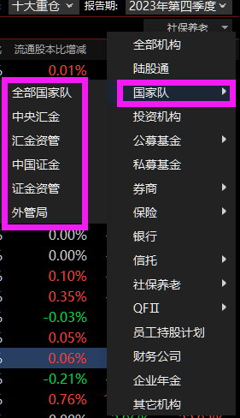
“救市国家队”：是2015年7月的中国金融“股灾”发生之时，由原证监会主席助理张育军指挥、证金公司牵头、国内21家券商组建的一个救市团队，其中包括中信证券、国信证券、海通证券、广发证券、华泰证券、方正证券等头部券商。
称以2015年6月底净资产15%出资，如果以7月1日为入市起点，8月14日为终点，再剔除出汇金公司此前持有的6只金融股，以在此期间的平均股价计算，国家队扫入以上1365家个股耗资约1.23万亿元。

Slide 9
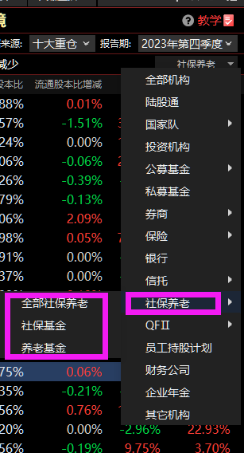
社保养老金入市：是指把基本养老保险金和住房公积金，进行证券投资，养老金和社保基金均由全国社保基金理事会负责运作。

Slide 10
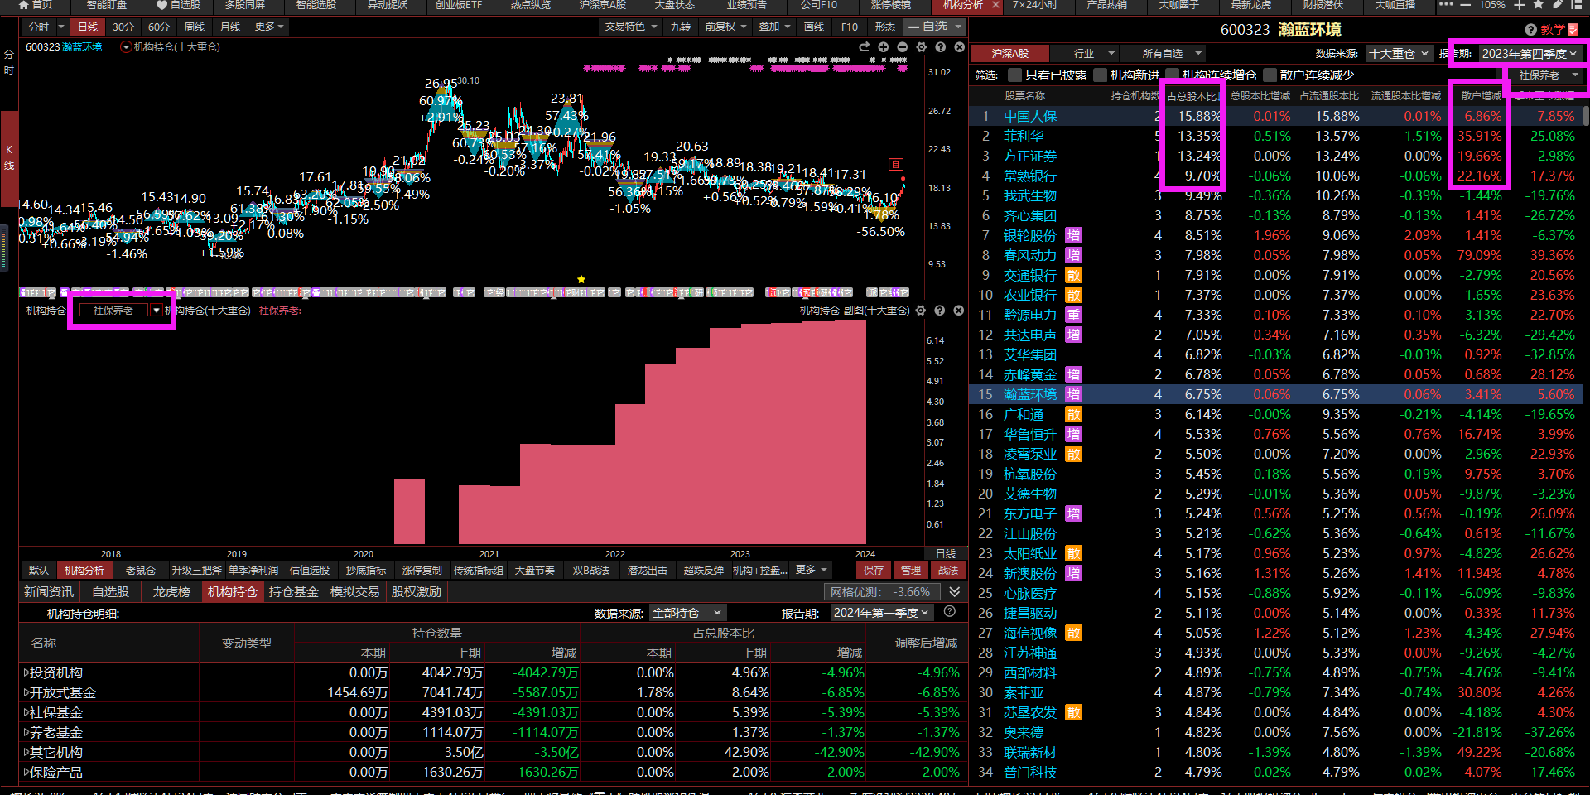
此界面信息：季报时间，机构类别，指标显示，股本占比，增减，散户情况

Slide 11
PART 03
国家队操作

Slide 12
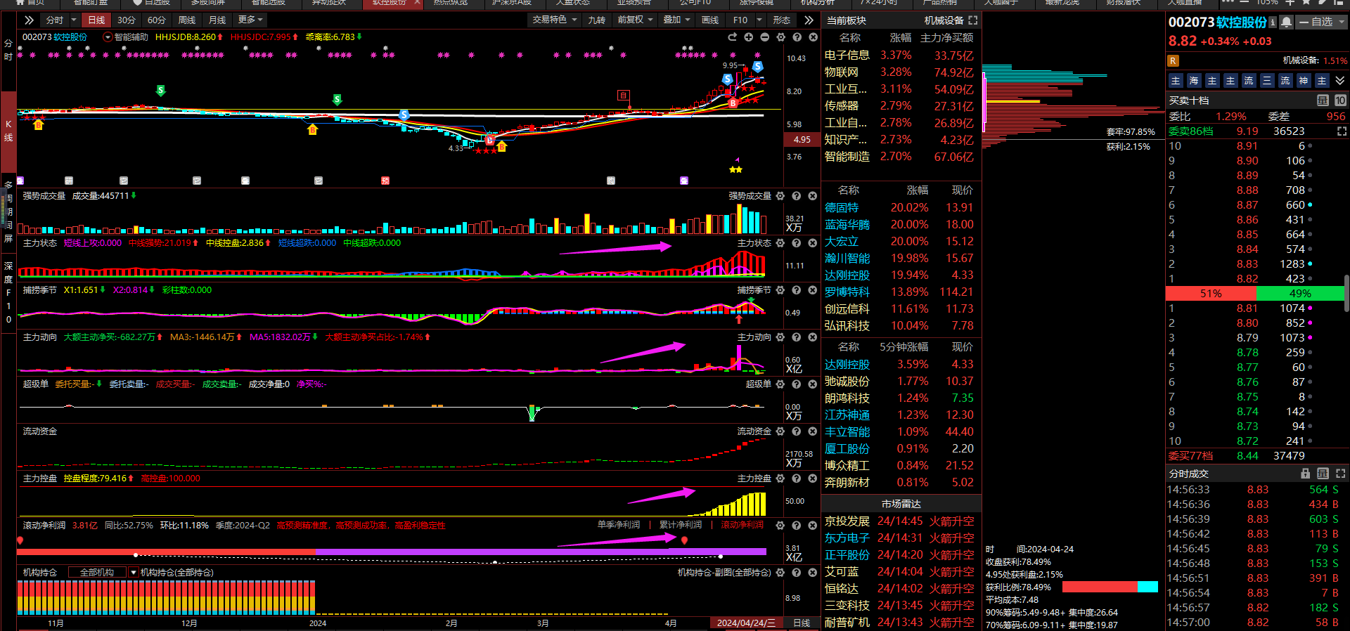
软控股份，国家队背景：主力控盘+游资活跃+主力大单频繁+业绩增长变化

Slide 13
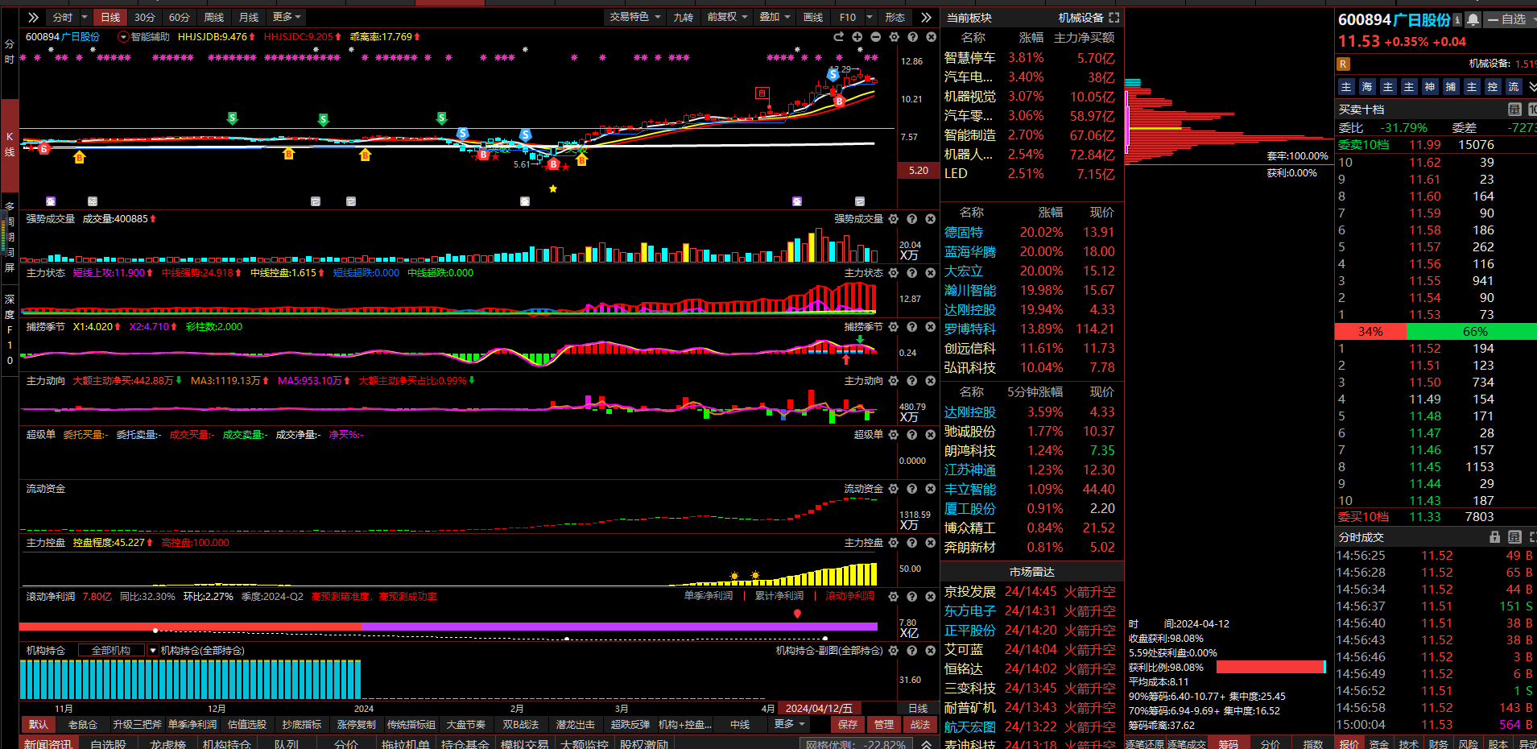
广日股份，国家队背景：主力控盘+游资活跃+主力大单频繁+业绩增长变化

Slide 14
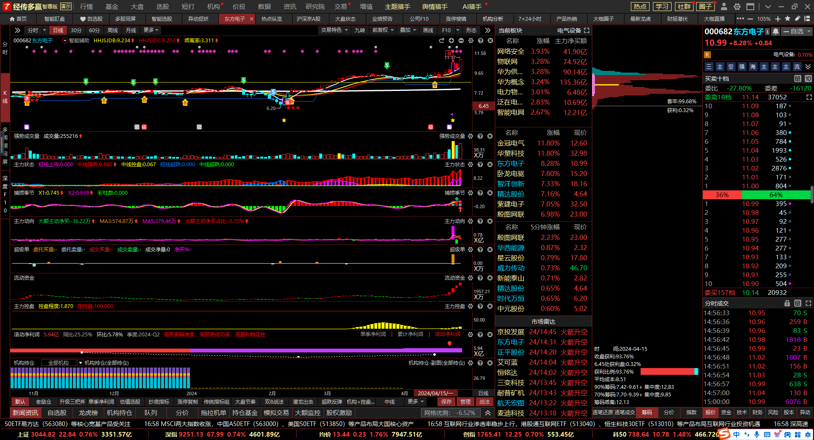
东方电子，国家队背景：主力控盘+游资活跃+主力大单频繁+业绩增长变化

Slide 15
PART 04
国家队总结

Slide 16
底部抄底
散户割肉
中期主力入场
趋势形成后股价形成慢涨的走势节奏
国家队的操盘个股：

